Slide 1
Интерактивный тренажёр-раскраска
Прибавление и вычитание чисел 1, 2, 3
Математика
1 класс
Автор работы: Коваль Анна Дмитриевна
учитель начальных классов
МБОУ «СОШ» с. Койгородок Республика Коми

Slide 2
6 + 3 – 2
7
5
6

Slide 3
4 + 1 + 2
6
8
7

Slide 4
8 – 3 – 4
1
2
0

Slide 5
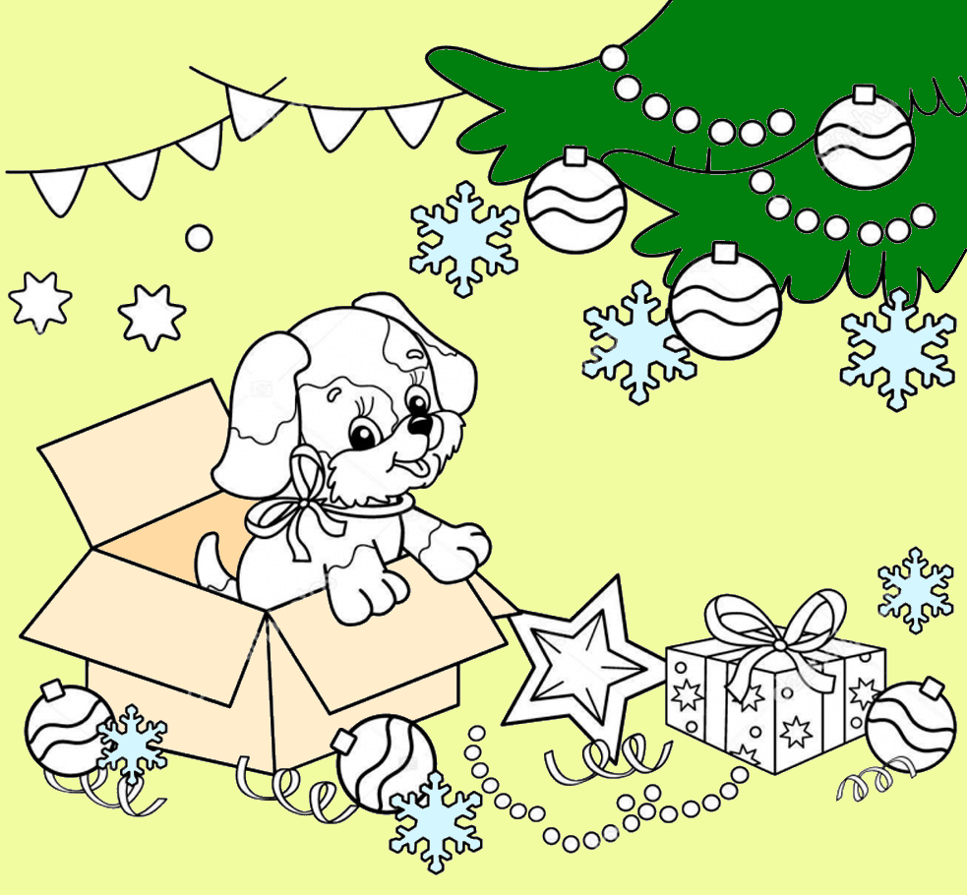
5 + 3 – 2
7
6
5

Slide 6
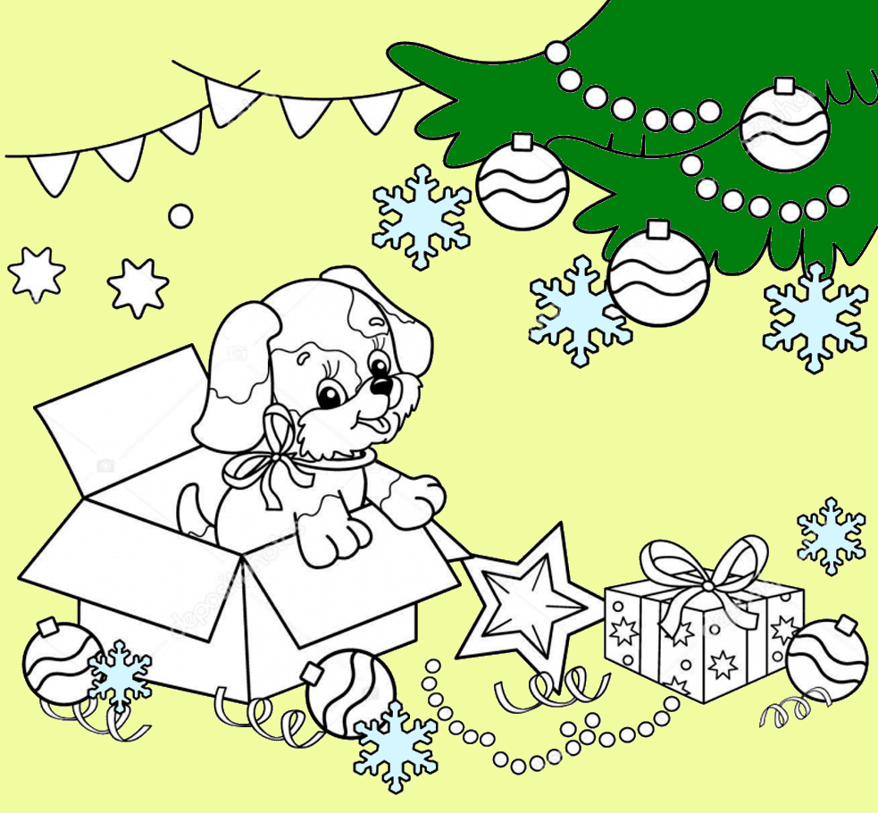
1 + 3 – 4
2
1
0

Slide 7
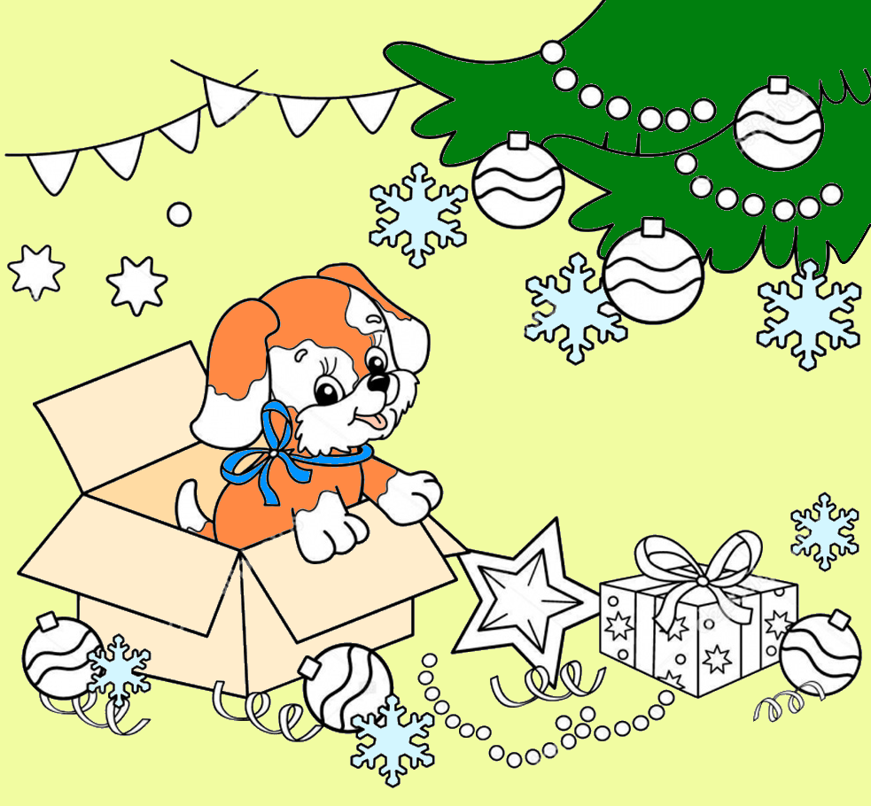
6 + 1 – 3
2
4
8

Slide 8
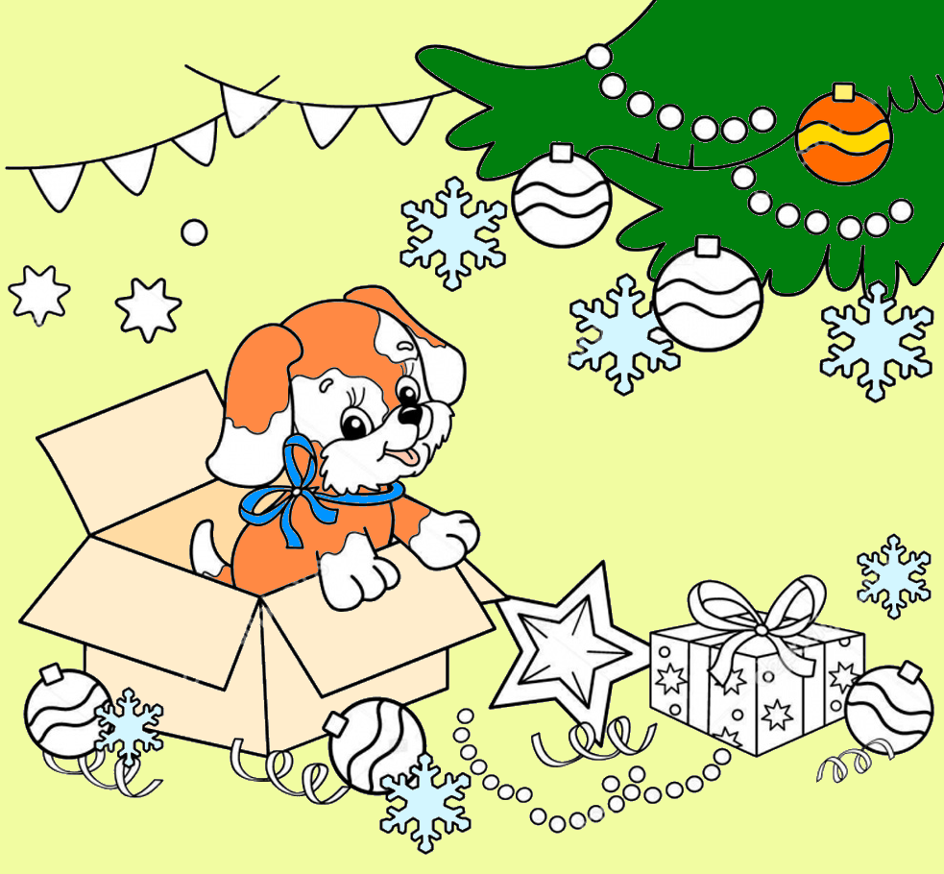
4 + 3 – 7
0
1
2

Slide 9
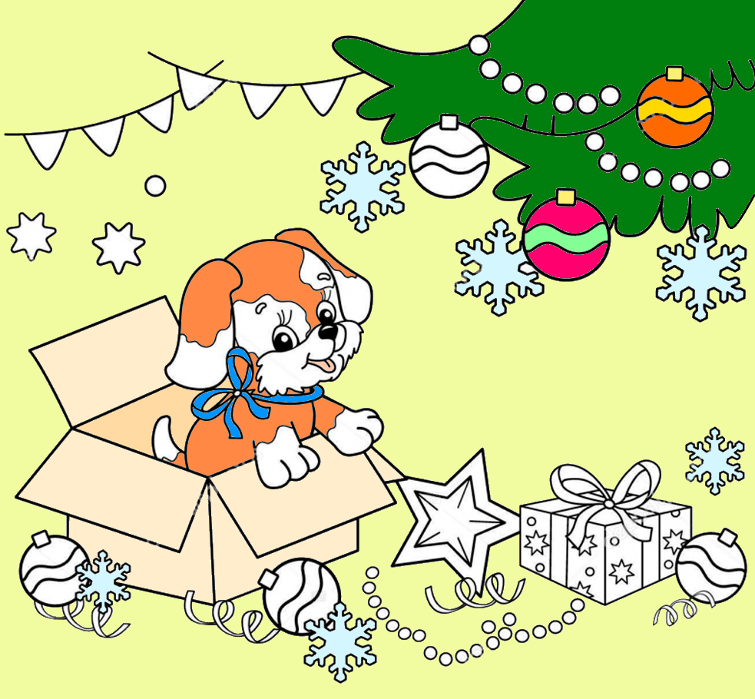
6 – 2 + 0
5
0
4

Slide 10
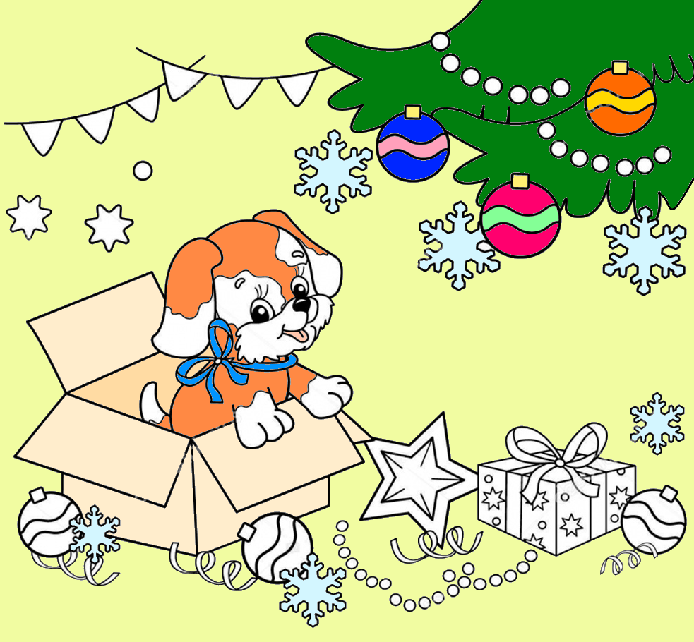
5 + 1 – 3
6
4
3

Slide 11
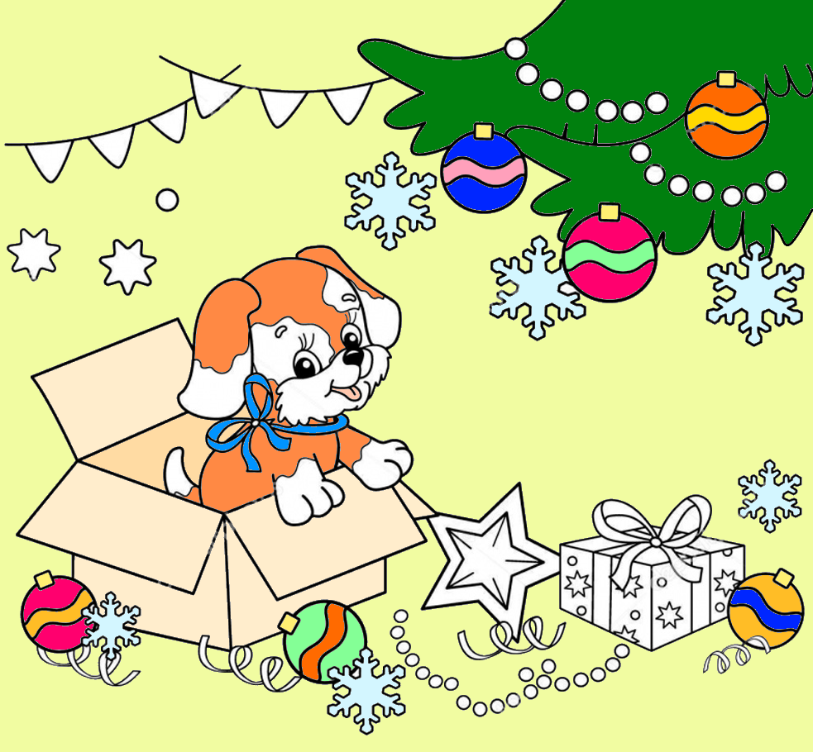
8 – 1 + 2
9
8
5

Slide 12
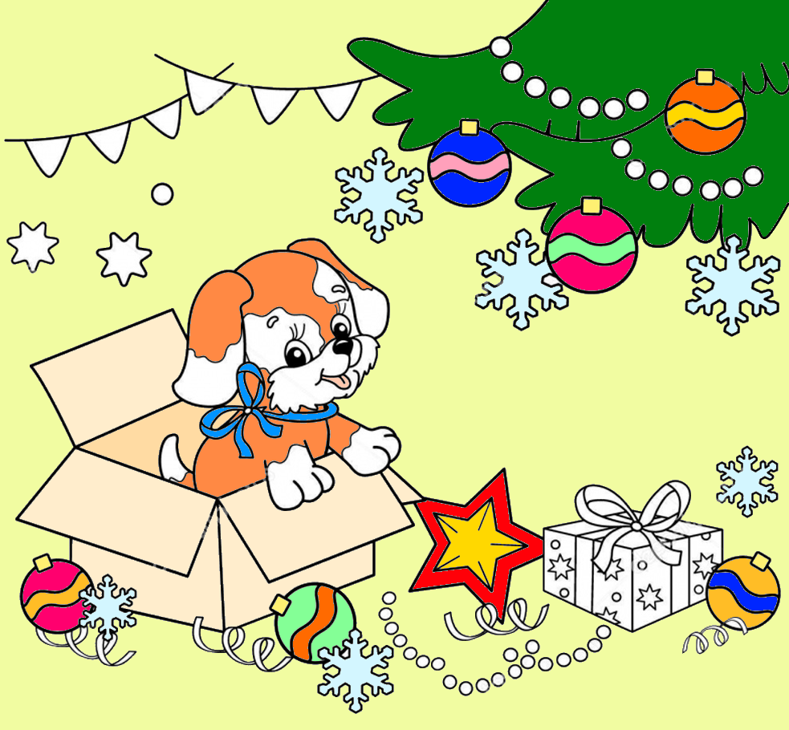
4 – 4 + 3
4
3
5

Slide 13
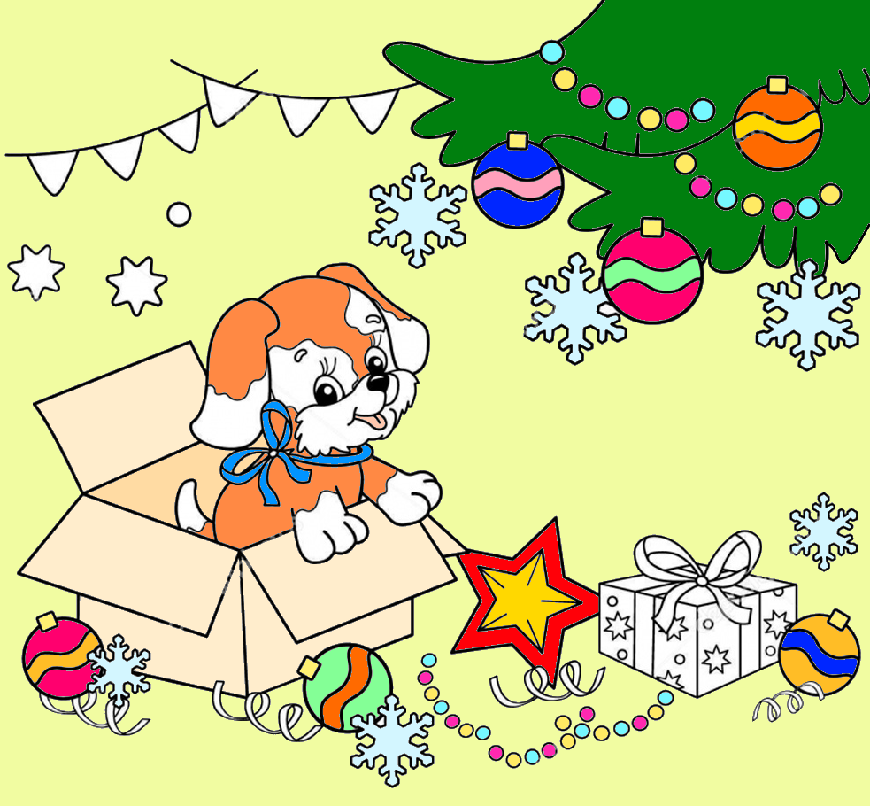
3 + 5 + 1
9
8
7

Slide 14
9 – 3 – 3
4
2
3

Slide 15
5 + 0 – 3
8
3
2

Slide 16
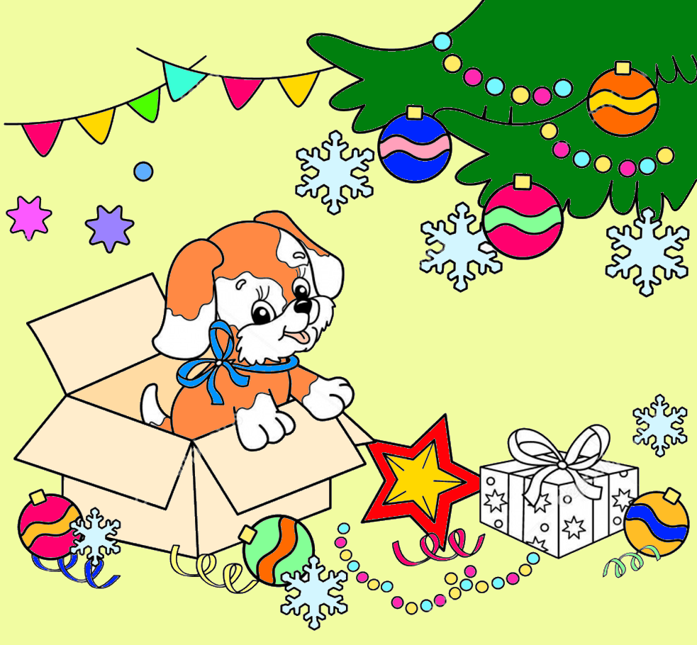
7 – 3 + 1
4
5
6

Slide 17
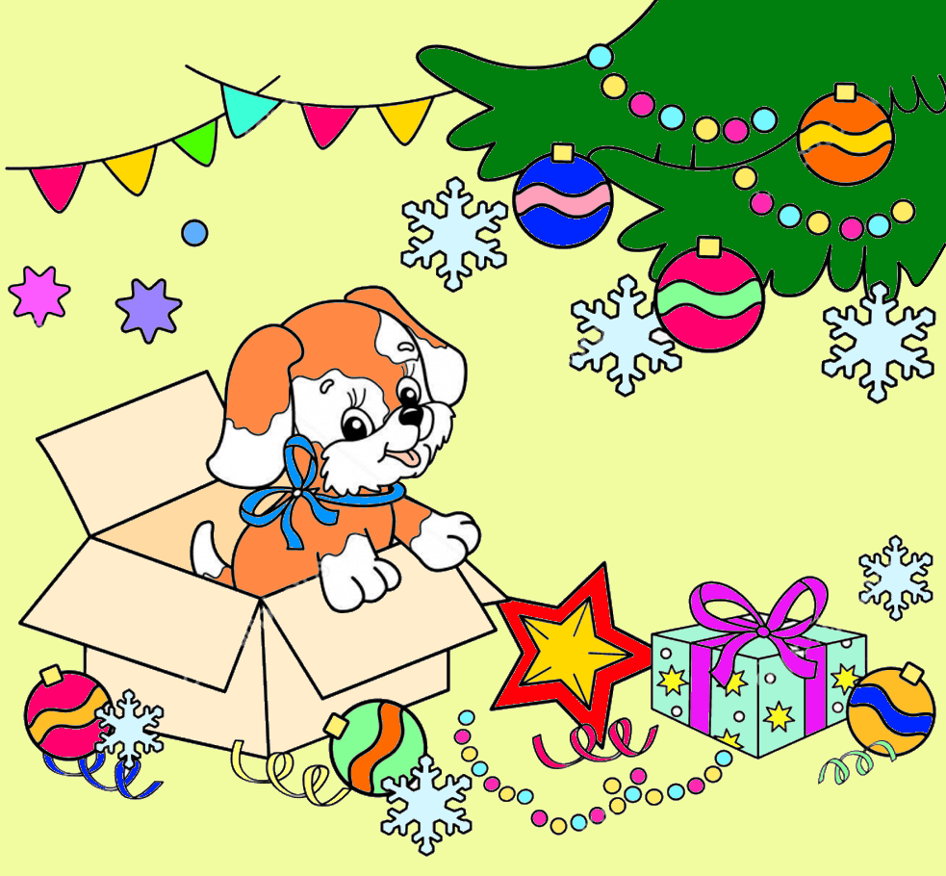
С наступающим Новым годом!

Slide 18
Источники:
https://i.pinimg.com/originals/f9/b7/5c/f9b75c729d5dab8e5513d1affa0591cc.png ёлочка
https://image.freepik.com/free-vector/winter-background-with-snowflakes_325231-92.jpg фон
https://lh3.googleusercontent.com/proxy/Riq3NHKmeTv0uZ20ZuBswR04c9JJ0_ewHPISFGt68fP378ip3kwBF9hKfk3izRIwxi4qe6gCpPd7tYYUvBedGsFG0J5m2ypQmU_EhFceN6Wxth-ID9-TTFJ9ZfovgmDrpWgD8Ik картинка

